Slide 1
2021
商务微立体绸带PPT
小云朵PPT
2021.04.30

Slide 2
CONTENTS
目录
总体工作
专项工作
工作计划

Slide 3
OVERALL
总体工作

Slide 4
在这里输入小标题叭
01
在这里输入段落的小标题叭
红的像火，粉的像霞，白的像雪。花里带着甜味儿；闭了眼，树上仿佛已经满是桃儿、杏儿、梨儿。花下成千成百的蜜蜂嗡嗡地闹着，大小的蝴蝶飞来飞去。野花遍地是：杂样儿，有名字的，没名字的，散在草丛里。
02
在这里输入段落的小标题叭
红的像火，粉的像霞，白的像雪。花里带着甜味儿；闭了眼，树上仿佛已经满是桃儿、杏儿、梨儿。花下成千成百的蜜蜂嗡嗡地闹着，大小的蝴蝶飞来飞去。野花遍地是：杂样儿，有名字的，没名字的，散在草丛里。
03
在这里输入段落的小标题叭
红的像火，粉的像霞，白的像雪。花里带着甜味儿；闭了眼，树上仿佛已经满是桃儿、杏儿、梨儿。花下成千成百的蜜蜂嗡嗡地闹着，大小的蝴蝶飞来飞去。野花遍地是：杂样儿，有名字的，没名字的，散在草丛里。

Slide 5
在这里输入小标题叭
在这里输入段落标题
在这里输入段落标题
一切都像刚睡醒的样子
欣欣然张开了眼山朗润起来了水涨起来了
太阳的脸红起来了
小草偷偷地从土里钻出来
嫩嫩的绿绿的园子里田野里瞧去
一大片一大片满是的
坐着躺着打两个滚踢几脚球赛几趟跑
捉几回迷藏风轻悄悄的草软绵绵的
桃树、杏树、梨树，你不让我我不让你
都开满了花赶趟儿
红的像火粉的像霞白的像雪
花里带着甜味儿闭了眼树上仿佛已经满是桃儿
杏儿梨儿花下成千成百的蜜蜂嗡嗡地闹着
一切都像刚睡醒的样子
欣欣然张开了眼山朗润起来了水涨起来了
太阳的脸红起来了
小草偷偷地从土里钻出来
嫩嫩的绿绿的园子里田野里瞧去
一大片一大片满是的
坐着躺着打两个滚踢几脚球赛几趟跑
捉几回迷藏风轻悄悄的草软绵绵的
桃树、杏树、梨树，你不让我我不让你
都开满了花赶趟儿
红的像火粉的像霞白的像雪
花里带着甜味儿闭了眼树上仿佛已经满是桃儿
杏儿梨儿花下成千成百的蜜蜂嗡嗡地闹着

Slide 6
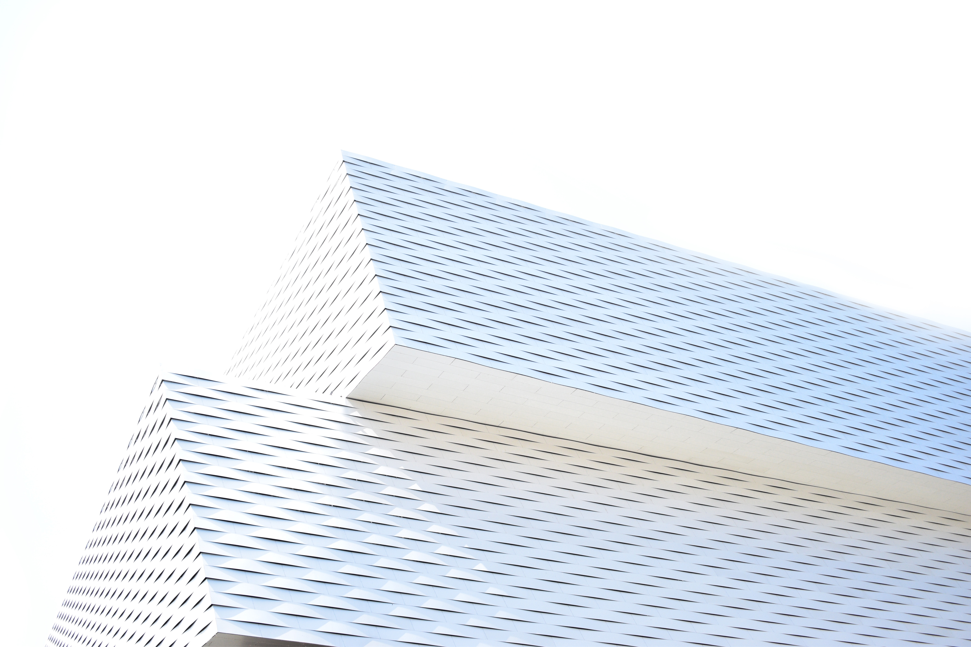


在这里输入小标题叭
20**
20**
20**
我是小标题
我是小标题
我是小标题
吹面不寒杨柳风，不错的像母亲的手抚摸着你。风里带来些新翻的泥土的气息，混着青草味儿，还有各种花的香，都在微微润湿的空气里酝酿。
吹面不寒杨柳风，不错的像母亲的手抚摸着你。风里带来些新翻的泥土的气息，混着青草味儿，还有各种花的香，都在微微润湿的空气里酝酿。
吹面不寒杨柳风，不错的像母亲的手抚摸着你。风里带来些新翻的泥土的气息，混着青草味儿，还有各种花的香，都在微微润湿的空气里酝酿。

Slide 7

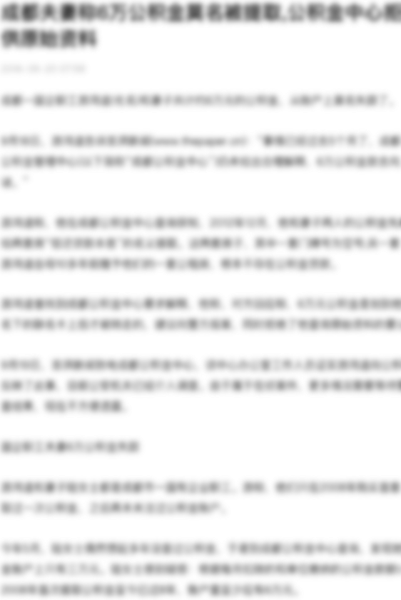
在这里输入小标题叭
花里带着甜味儿
红的像火
红的像火
红的像火
粉的像霞
粉的像霞
粉的像霞
白的像雪
白的像雪
盼望着盼望着，东风来了，春天的脚步近了。一切都像刚睡醒的样子，欣欣然张开了眼。山朗润起来了，水涨起来了，太阳的脸红起来了。
小草偷偷地从土里钻出来，嫩嫩的，绿绿的。园子里，田野里，瞧去，一大片一大片满是的。坐着，躺着，打两个滚，踢几脚球，赛几趟跑，捉几回迷藏。风轻悄悄的，草软绵绵的。
桃树、杏树、梨树，你不让我，我不让你，都开满了花赶趟儿。红的像火，粉的像霞，白的像雪。花里带着甜味儿；闭了眼，树上仿佛已经满是桃儿、杏儿、梨儿。花下成千成百的蜜蜂嗡嗡地闹着，大小的蝴蝶飞来飞去。野花遍地是：杂样儿，有名字的，没名字的，散在草丛里，像眼睛，像星星，还眨呀眨的。“吹面不寒杨柳风”，不错的，像母亲的手抚摸着你。

Slide 8
在这里输入小标题叭
盼望着盼望着，东风来了，春天的脚步近了。一切都像刚睡醒的样子，欣欣然张开了眼。山朗润起来了，水涨起来了，太阳的脸红起来了。
01
盼望着盼望着，东风来了，春天的脚步近了。一切都像刚睡醒的样子，欣欣然张开了眼。山朗润起来了，水涨起来了，太阳的脸红起来了。
02
盼望着盼望着，东风来了，春天的脚步近了。一切都像刚睡醒的样子，欣欣然张开了眼。山朗润起来了，水涨起来了，太阳的脸红起来了。
03
盼望着盼望着，东风来了，春天的脚步近了。一切都像刚睡醒的样子，欣欣然张开了眼。山朗润起来了，水涨起来了，太阳的脸红起来了。
04

Slide 9
在这里输入小标题叭
盼望着盼望着，东风来了，春天的脚步近了。一切都像刚睡醒的样子，欣欣然张开了眼。山朗润起来了，水涨起来了，太阳的脸红起来了。
小草偷偷地从土里钻出来，嫩嫩的，绿绿的。园子里，田野里，瞧去，一大片一大片满是的。坐着，躺着，打两个滚，踢几脚球，赛几趟跑，捉几回迷藏。风轻悄悄的，草软绵绵的。
桃树、杏树、梨树，你不让我，我不让你，都开满了花赶趟儿。
朱自清
中国现代散文家、诗人
朱自清
中国现代散文家、诗人
朱自清
中国现代散文家、诗人

Slide 10
PROJECT
专项工作

Slide 11

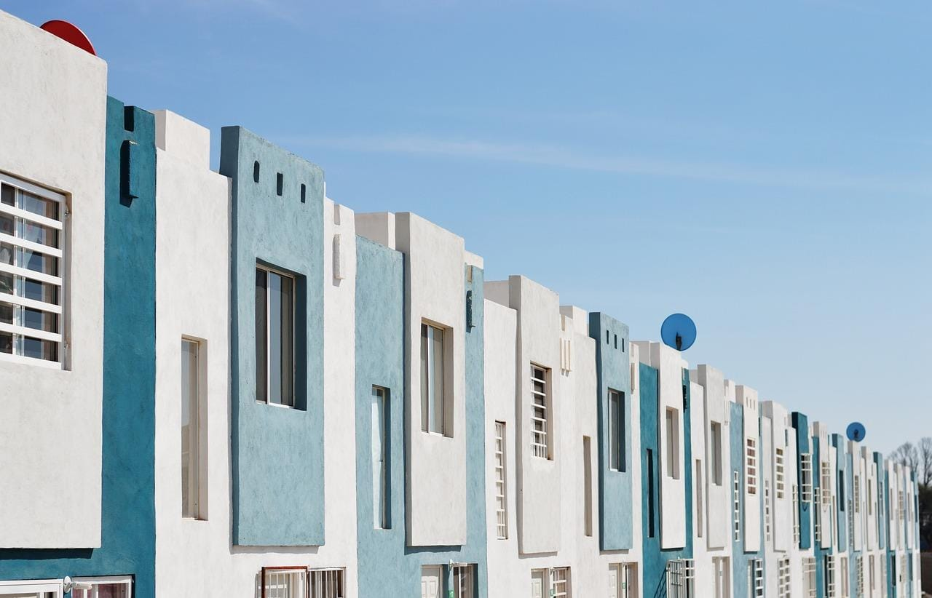
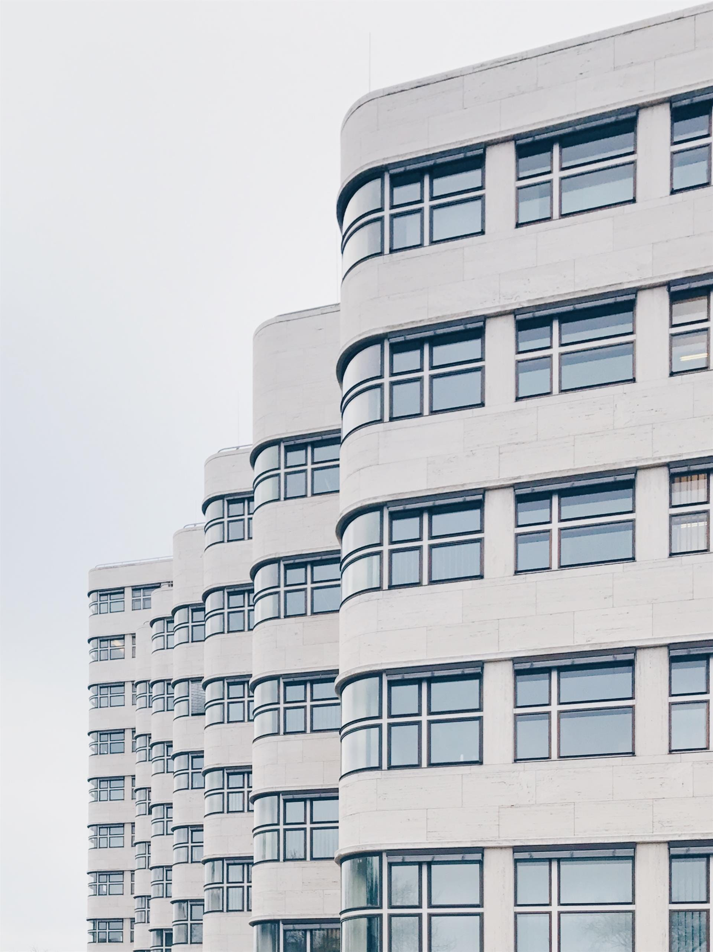
在这里输入小标题叭
在这里输入标题
在这里输入标题
红的像火，粉的像霞，白的像雪。花里带着甜味儿；闭了眼，树上仿佛已经满是桃儿、杏儿、梨儿。
红的像火，粉的像霞，白的像雪。花里带着甜味儿；闭了眼，树上仿佛已经满是桃儿、杏儿、梨儿。
在这里输入标题
红的像火，粉的像霞，白的像雪。花里带着甜味儿；闭了眼，树上仿佛已经满是桃儿、杏儿、梨儿。

Slide 12






在这里输入小标题叭
01
02
03
盼望着，盼望着，东风来了，春天的脚步近了。一切都像刚睡醒的样子，欣欣然张开了眼。山朗润起来了，水涨起来了，太阳的脸红起来了。
小草偷偷地从土里钻出来，嫩嫩的，绿绿的。园子里，田野里，瞧去，一大片一大片满是的。坐着，躺着，打两个滚，踢几脚球，赛几趟跑，捉几回迷藏。
盼望着，盼望着，东风来了，春天的脚步近了。一切都像刚睡醒的样子，欣欣然张开了眼。山朗润起来了，水涨起来了，太阳的脸红起来了。
小草偷偷地从土里钻出来，嫩嫩的，绿绿的。园子里，田野里，瞧去，一大片一大片满是的。坐着，躺着，打两个滚，踢几脚球，赛几趟跑，捉几回迷藏。
盼望着，盼望着，东风来了，春天的脚步近了。一切都像刚睡醒的样子，欣欣然张开了眼。山朗润起来了，水涨起来了，太阳的脸红起来了。
小草偷偷地从土里钻出来，嫩嫩的，绿绿的。园子里，田野里，瞧去，一大片一大片满是的。坐着，躺着，打两个滚，踢几脚球，赛几趟跑，捉几回迷藏。

Slide 13
在这里输入小标题叭
我是小标题
我是小标题
我是小标题
我是小标题
“吹面不寒杨柳风”，不错的，像母亲的手抚摸着你。风里带来些新翻的泥土的气息，混着青草味儿，还有各种花的香，都在微微润湿的空气里酝酿。鸟儿将窠巢安在繁花嫩叶当中。
“吹面不寒杨柳风”，不错的，像母亲的手抚摸着你。风里带来些新翻的泥土的气息，混着青草味儿，还有各种花的香，都在微微润湿的空气里酝酿。鸟儿将窠巢安在繁花嫩叶当中。
“吹面不寒杨柳风”，不错的，像母亲的手抚摸着你。风里带来些新翻的泥土的气息，混着青草味儿，还有各种花的香，都在微微润湿的空气里酝酿。
鸟儿将窠巢安在繁花嫩叶当中，高兴起来了，呼朋引伴地卖弄清脆的喉咙，唱出宛转的曲子，与轻风流水应和着。
“吹面不寒杨柳风”，不错的，像母亲的手抚摸着你。风里带来些新翻的泥土的气息，混着青草味儿，还有各种花的香，都在微微润湿的空气里酝酿。
鸟儿将窠巢安在繁花嫩叶当中，高兴起来了，呼朋引伴地卖弄清脆的喉咙，唱出宛转的曲子，与轻风流水应和着。

Slide 14
在这里输入小标题叭
盼望着，盼望着，东风来了，春天的脚步近了。
一切都像刚睡醒的样子，欣欣然张开了眼。
山朗润起来了，水涨起来了，太阳的脸红起来了。园子里，一大片满是的，打两个滚，踢几脚球，赛几趟跑，捉几回迷藏。
朱自清《春》
朱自清《春》
春天
2020.04.30
夏天
2020.07.30
秋天
2020.10.30
盼望着盼望着，东风来了，春天的脚步近了。一切都像刚睡醒的样子，欣欣然张开了眼。山朗润起来了，水涨起来了，太阳的脸红起来了。

Slide 15
在这里输入小标题叭
朱自清《春》
盼望着盼望着 东风来了 春天的脚步近了
一切都像刚睡醒的样子
欣欣然张开了眼
山朗润起来了 水涨起来了
太阳的脸红起来了
小草偷偷地从土里钻出来
嫩嫩的绿绿的
园子里 田野里 一大片一大片满是的
坐着躺着
打两个滚 踢几脚球 赛几趟跑
捉几回迷藏
“吹面不寒杨柳风”
像母亲的手抚摸着你。风里带来些新翻的泥土的气息，混着青草味儿，还有各种花的香，都在微微润湿的空气里酝酿。
“吹面不寒杨柳风”
像母亲的手抚摸着你。风里带来些新翻的泥土的气息，混着青草味儿，还有各种花的香，都在微微润湿的空气里酝酿。
“吹面不寒杨柳风”
像母亲的手抚摸着你。风里带来些新翻的泥土的气息，混着青草味儿，还有各种花的香，都在微微润湿的空气里酝酿。

Slide 16
在这里输入小标题叭
山朗润起来了 水涨起来了 太阳的脸红起来了
01
我是小标题
01
我是小标题
01
我是小标题
盼望着盼望着，东风来了，春天的脚步近了。一切都像刚睡醒的样子，欣欣然张开了眼。山朗润起来了，水涨起来了，太阳的脸红起来了。
盼望着盼望着，东风来了，春天的脚步近了。一切都像刚睡醒的样子，欣欣然张开了眼。山朗润起来了，水涨起来了，太阳的脸红起来了。
盼望着盼望着，东风来了，春天的脚步近了。一切都像刚睡醒的样子，欣欣然张开了眼。山朗润起来了，水涨起来了，太阳的脸红起来了。
15 %
打两个滚
37 %
踢几脚球
81 %
赛几趟跑
42 %
捉几回迷藏
我是一句描述的话
我是一句描述的话
我是一句描述的话
我是一句描述的话

Slide 17
PLAN
工作计划

Slide 18



在这里输入小标题叭
我是
标题
4
我是小标题 01
THU
FRI
2021
29 30
风里带来些新翻的泥土的气息，混着青草味儿，还有各种花的香，都在微微润湿的空气里酝酿。
盼望着，盼望着，东风来了，春天的脚步近了。一切都像刚睡醒的样子，欣欣然张开了眼。山朗润起来了，水涨起来了，太阳的脸红起来了。
小草偷偷地从土里钻出来，嫩嫩的，绿绿的。园子里，田野里，瞧去，一大片一大片满是的。坐着，躺着，打两个滚，踢几脚球，赛几趟跑，捉几回迷藏。
我是小标题 02
风里带来些新翻的泥土的气息，混着青草味儿，还有各种花的香，都在微微润湿的空气里酝酿。
我是小标题 03
风里带来些新翻的泥土的气息，混着青草味儿，还有各种花的香，都在微微润湿的空气里酝酿。

Slide 19
在这里输入小标题叭
我是小标题
我是小标题
盼望着，盼望着，东风来了，春天的脚步近了。一切都像刚睡醒的样子，欣欣然张开了眼。
盼望着，盼望着，东风来了，春天的脚步近了。一切都像刚睡醒的样子，欣欣然张开了眼。
风里带来些新翻的泥土的气息，混着青草味儿
风里带来些新翻的泥土的气息，混着青草味儿
风里带来些新翻的泥土的气息，混着青草味儿
风里带来些新翻的泥土的气息，混着青草味儿
风里带来些新翻的泥土的气息，混着青草味儿
风里带来些新翻的泥土的气息，混着青草味儿
风里带来些新翻的泥土的气息，混着青草味儿
风里带来些新翻的泥土的气息，混着青草味儿

Slide 20

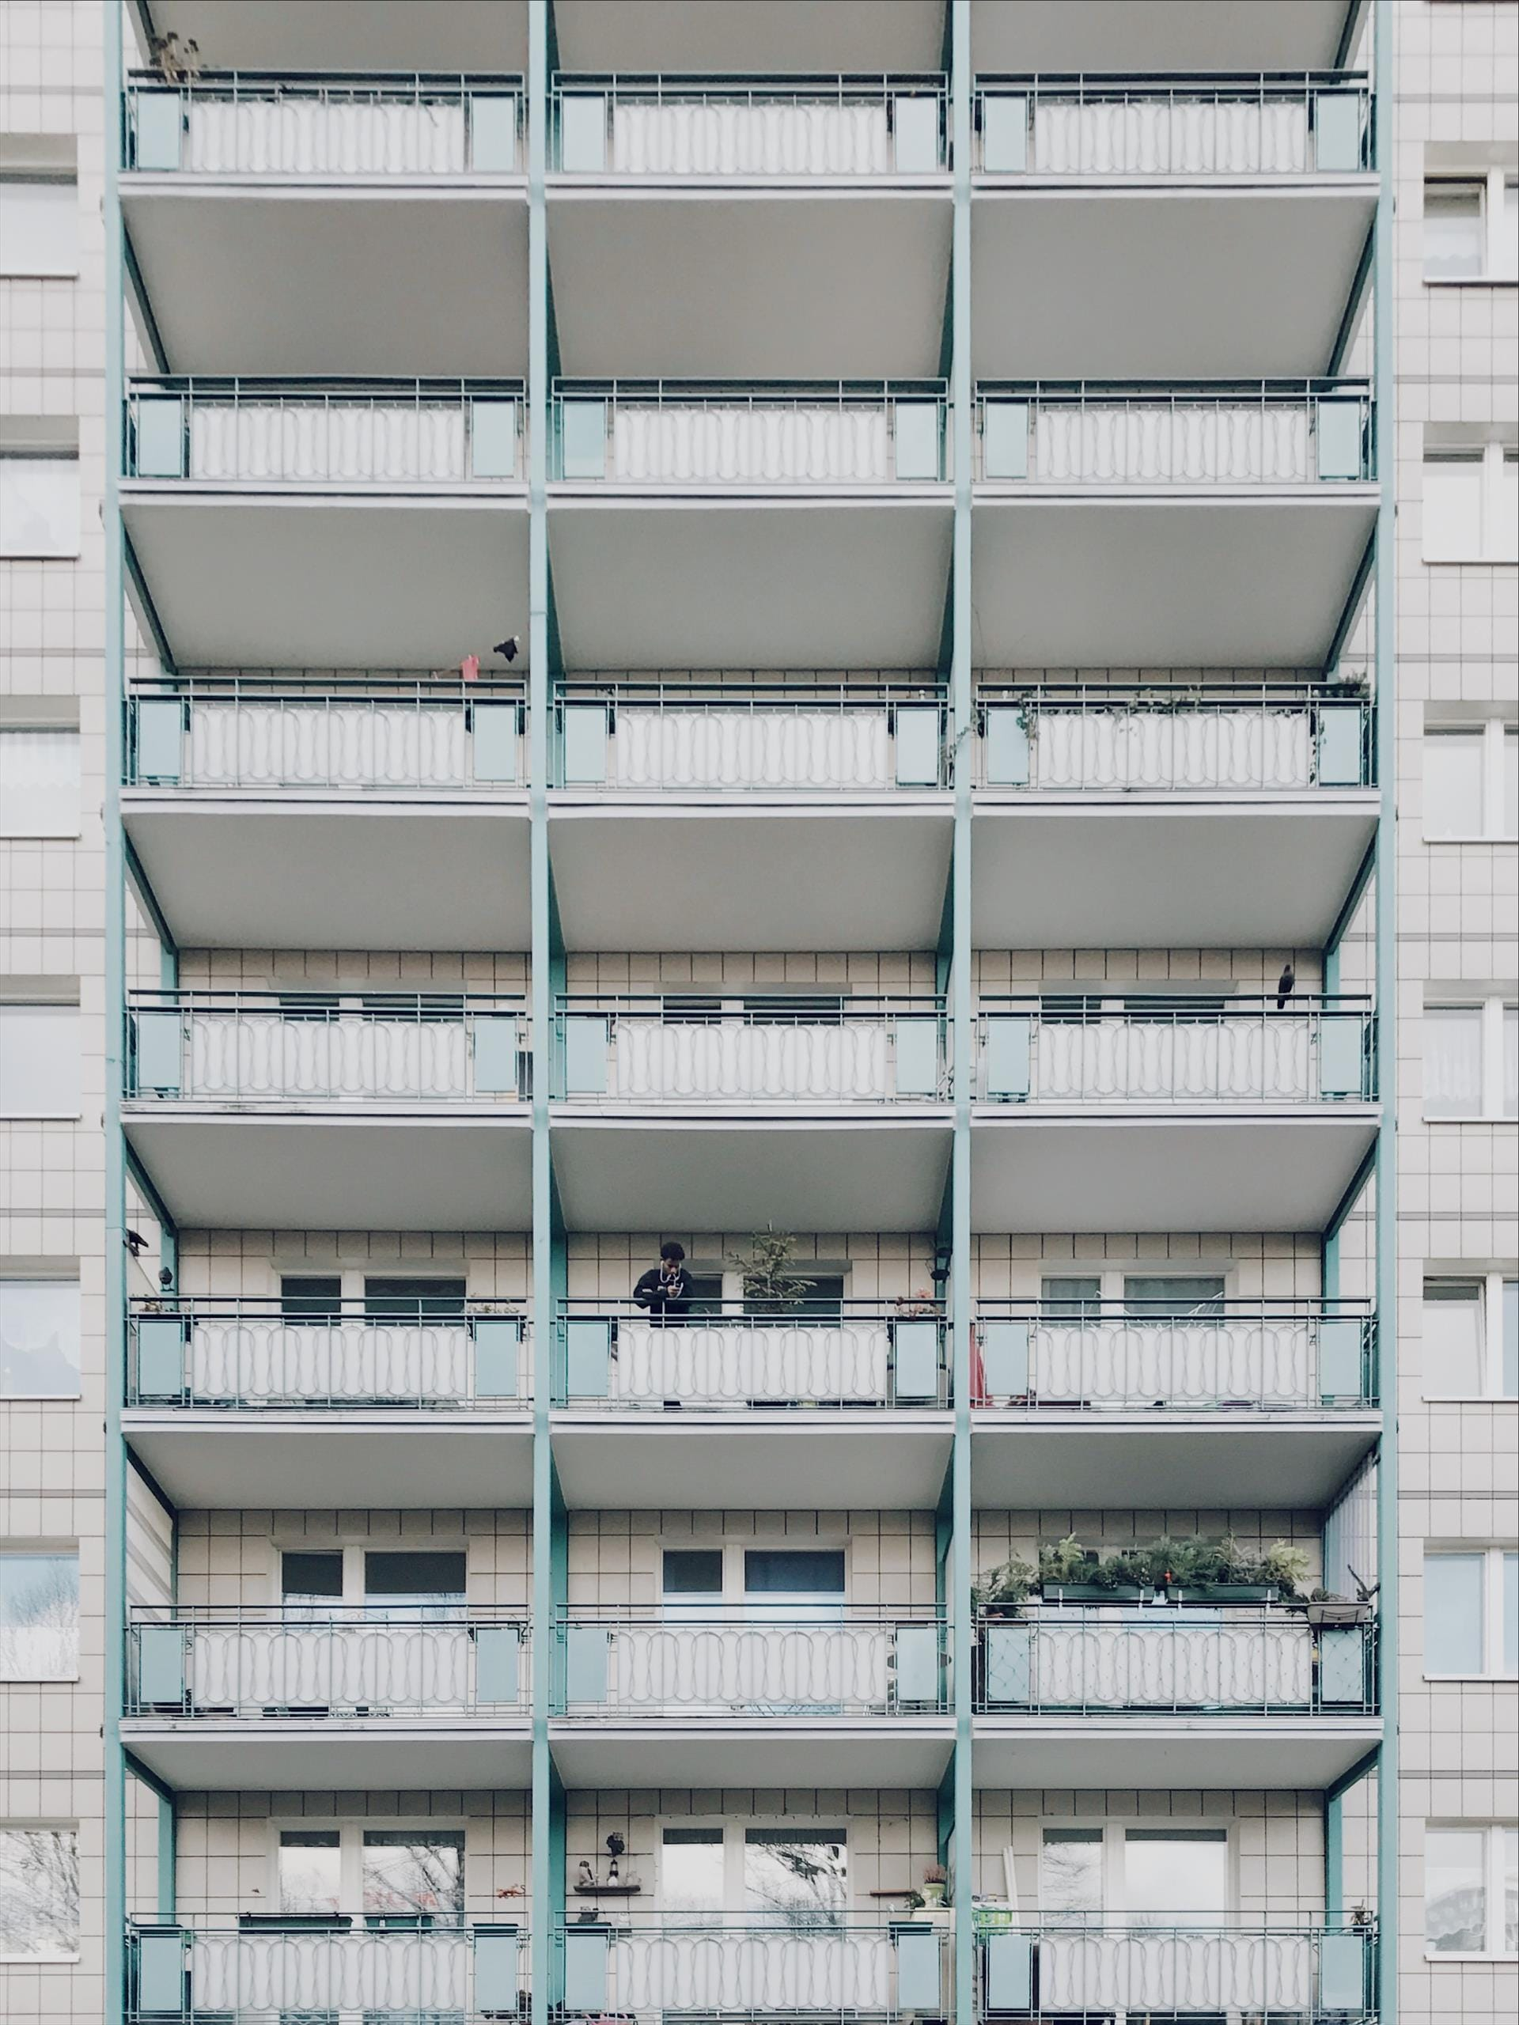
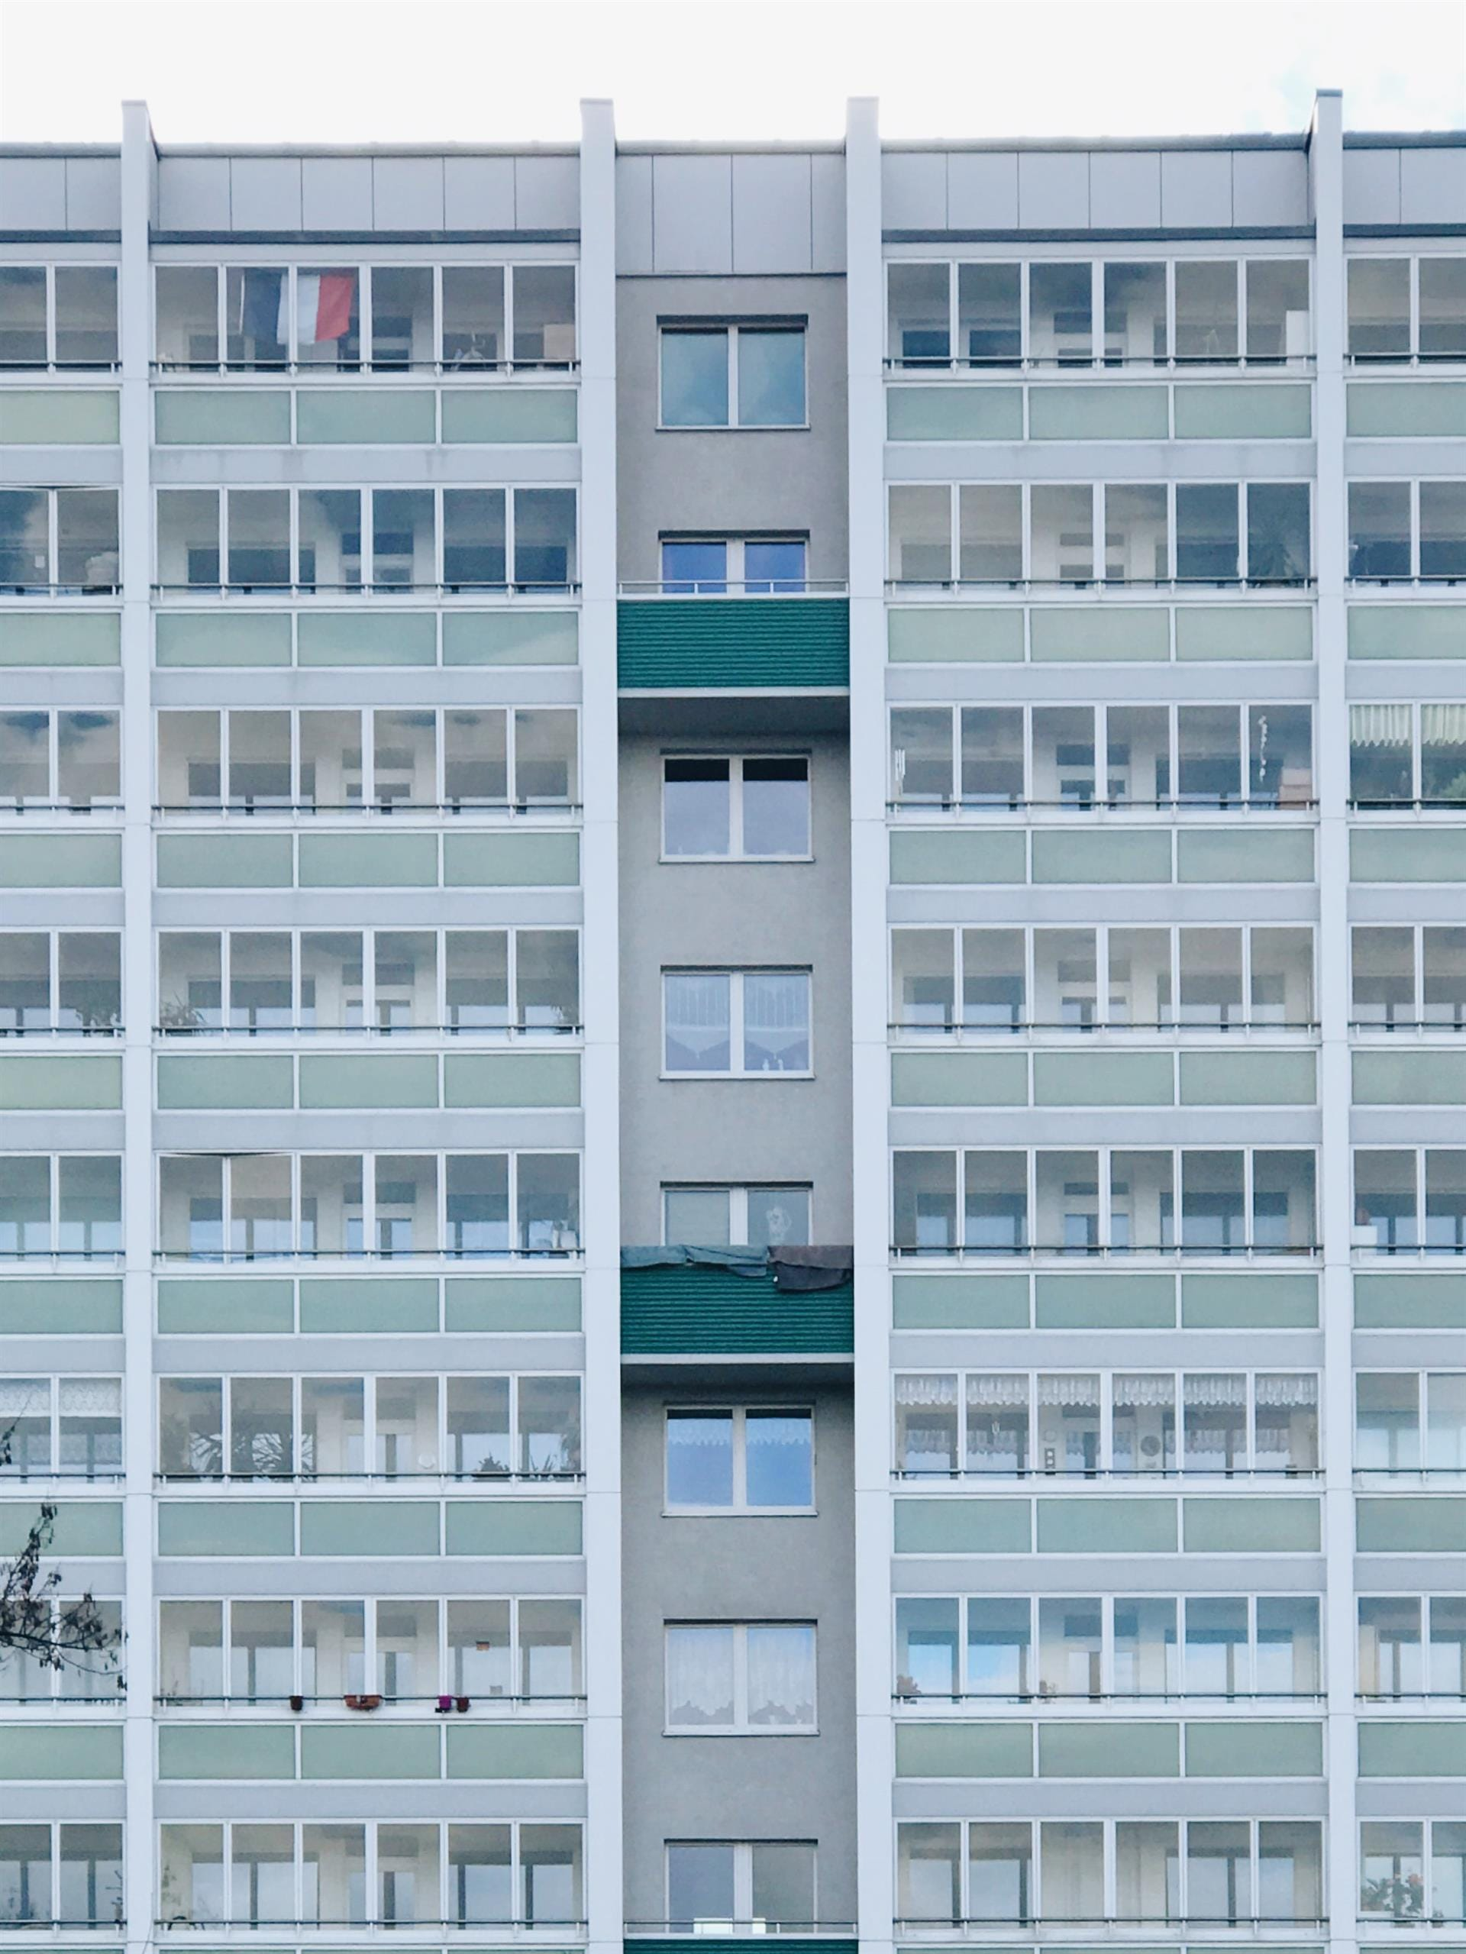
在这里输入小标题叭
我是一句甜蜜的话
我是一句甜蜜的话
我是一句甜蜜的话
风里带来些新翻的泥土的气息，混着青草味儿，还有各种花的香，都在微微润湿的空气里酝酿。
风里带来些新翻的泥土的气息，混着青草味儿，还有各种花的香，都在微微润湿的空气里酝酿。
风里带来些新翻的泥土的气息，混着青草味儿，还有各种花的香，都在微微润湿的空气里酝酿。
春天
夏天
秋天
春天
夏天
秋天
春天
夏天
秋天

Slide 21
在这里输入小标题叭
我是小标题 02
我是小标题 01
风里带来些新翻的泥土的气息，混着青草味儿，都在微微润湿的空气里酝酿。
风里带来些新翻的泥土的气息，混着青草味儿，都在微微润湿的空气里酝酿。
我是文字我是文字我是文字我是文字
我是小标题 03
我是文字我是文字我是文字我是文字
风里带来些新翻的泥土的气息，混着青草味儿，都在微微润湿的空气里酝酿。
我是文字我是文字我是文字我是文字
我是文字我是文字我是文字我是文字
我是小标题 04
风里带来些新翻的泥土的气息，混着青草味儿，都在微微润湿的空气里酝酿。

Slide 22

在这里输入小标题叭
风里带来些新翻的泥土的气息，混着青草的清新味儿，都在微微润湿的空气里酝酿。
风里带来些新翻的泥土的气息，混着青草的清新味儿，都在微微润湿的空气里酝酿。
风里带来些新翻的泥土的气息，混着青草的清新味儿，都在微微润湿的空气里酝酿。
风里带来些新翻的泥土的气息，混着青草的清新味儿，都在微微润湿的空气里酝酿。
我是一个小标题
我是一个小标题
我是一个小标题
我是一个小标题

Slide 23

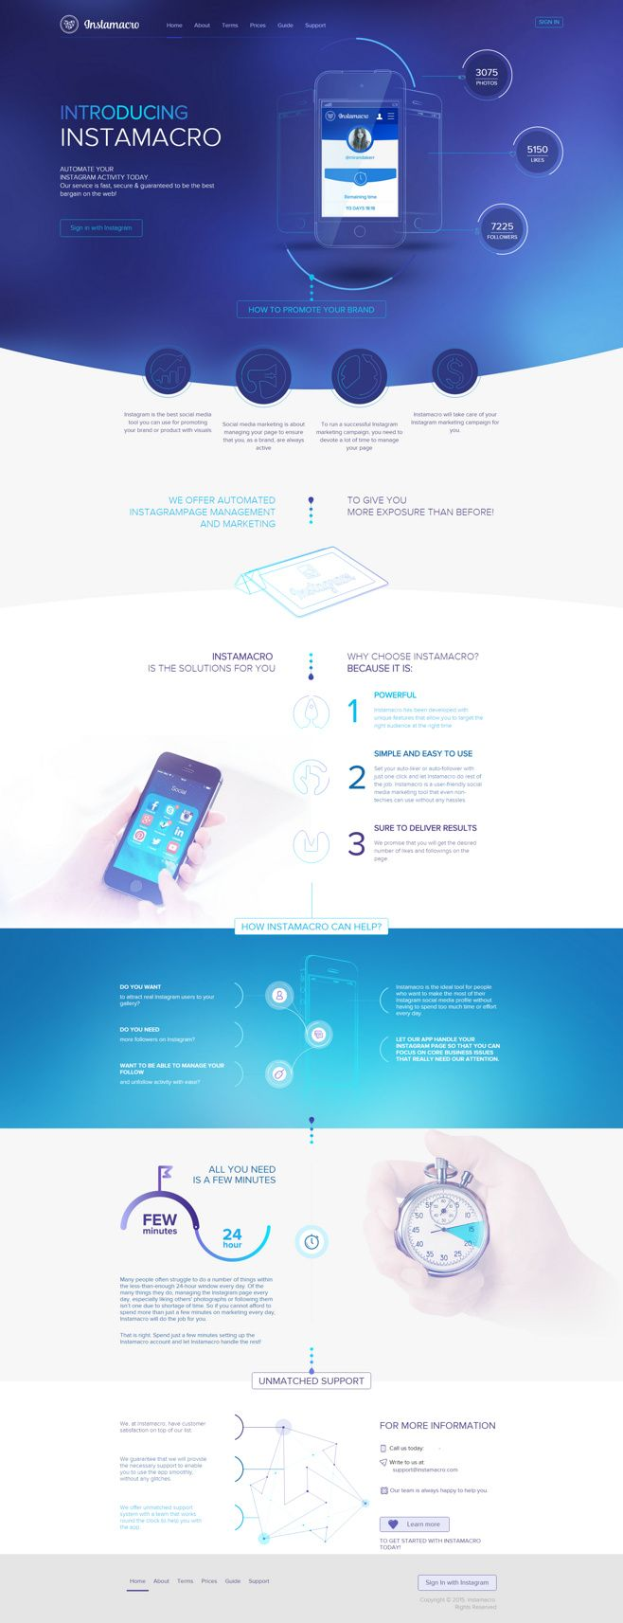
在这里输入小标题叭
01
我是标题
05
我是标题
一切都像刚睡醒的样子
02
我是标题
06
我是标题
风里带来些新翻的泥土的气息，混着青草味
03
我是标题
07
我是标题
04
我是标题
08
我是标题

Slide 24
EVENMORE
更多素材

Slide 25
更多可编辑素材·欢迎使用

Slide 26
更多可编辑素材·欢迎使用

Slide 27
更多可编辑素材·欢迎使用
Text h ere

Slide 28

更多可编辑素材·欢迎使用
我是文字
我是文字
我是文字
生物识别
群众获得感最强的跨省异地管理子系统，由我公司独家承建
国家医保信息平台第2包
我是文字
我是文字
我是文字我是文字
我是文字我是文字
群众获得感最强的跨省异地管理子系统，由我公司独家承建
信用评价子系统
内部控制子系统
运行监测子系统
我是文字
异地就医管理、医保业务基础
异地就医管理、医保业务基础
我是文字我是文字
我是文字我是文字
我是文字我是文字
我是文字我是文字
我是文字我是文字
我是文字我是文字
我是文字我是文字
我是文字我是文字
内部统一门户管理
数据竞争力
多中台支撑
内部统一门户管理
我要看
92 细类
内部统一门户管理
医保
我要看

Slide 29










更多可编辑素材·欢迎使用
我是
文字
我是圆柱体

Slide 30
THANKS
感谢观看
Notes:
《时间之书》
你的职责是平整土地，而非焦虑时光。
你做三四月的事，在八九月自有答案。
这个冬天埋下的梦，
明年春天，会开花的

Slide 31
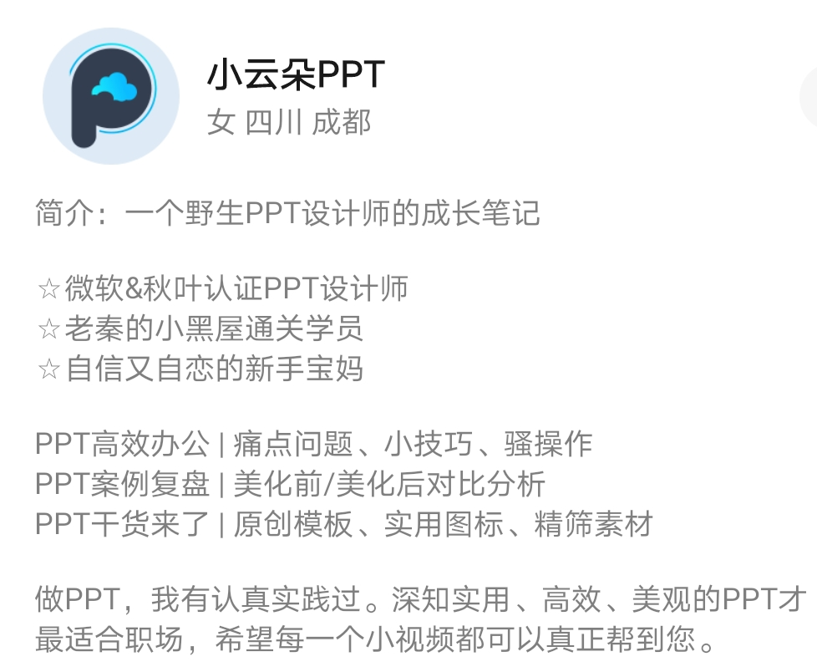

扫码关注·视频号
小云朵不定期送福利呦

